Slide 1
LC 05 : Stratégies et sélectivité en synthèse organique
Niveau : Terminale S

Slide 2
Pré-requis : Leçon conclusive de l’année, réutilise de nombreuses notions. (Groupes fonctionnels, spectroscopies, synthèse du paracétamol…)
Plan :
I - Optimisation d’une synthèse
Température et catalyse
Montage expérimental
Coût et environnement
Isolement/purification/analyses
II - Sélectivité lors d’une synthèse
Molécules polyfonctionnelles, chimiosélectivité
Protection et déprotection
Application : la synthèse peptidique

Slide 3
I - Optimisation d’une synthèse
Synthèse du benzoate d’éthyle (arôme de groseille)

Slide 4
I.1)Température et catalyse
Rendements obtenus avec un montage à reflux après environ une heure.

Slide 5
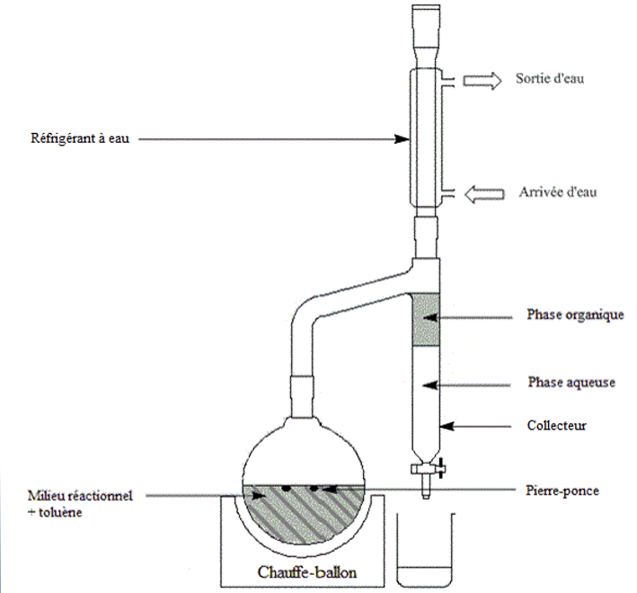
I.2) Montage expérimental
On prendra plutôt de l’éthanol
Montage de Dean Stark

Slide 6
I.3) Coût et environnement

Slide 7
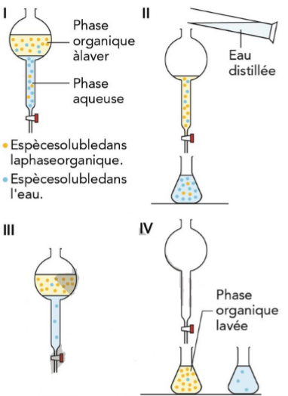
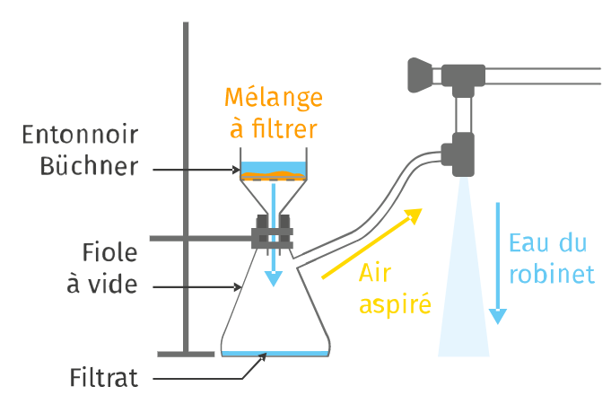
I.4)Isolement/purification/analyses
Pour un produit solide :
Filtration Buchner
Pour un produit liquide :
Décantation

Slide 8
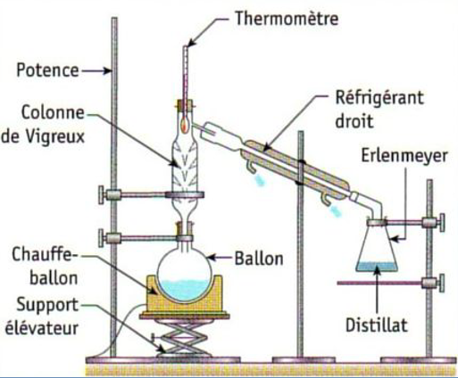
I.4)Isolement/purification/analyses
Pour un produit solide :
Recristallisation
Pour un produit liquide :
Décantation

Slide 9
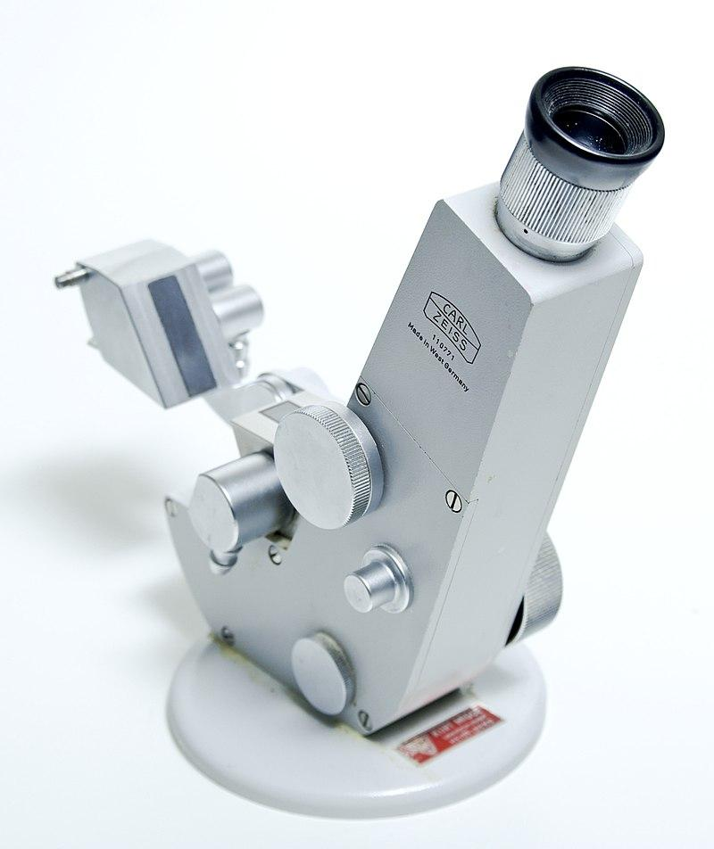
I.4)Isolement/purification/analyses
Méthodes d’analyse :
Banc Kofler (si solide)
Chromatographie sur couche mince
Spectroscopie IR
Spectroscopie UV-visible
RMN
Réfractomètre (si liquide)
Un réfractomètre

Slide 10
II - Sélectivité d’une synthèse

Slide 11
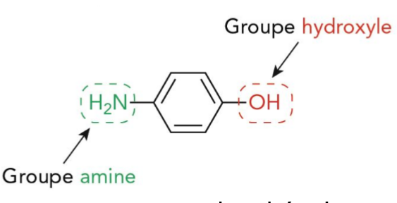
II.1)Molécules polyfonctionnelles,
chimiosélectivité

Slide 12
II.1)Molécules polyfonctionnelles,
chimiosélectivité
Réaction de synthèse du paracétamol

Slide 13
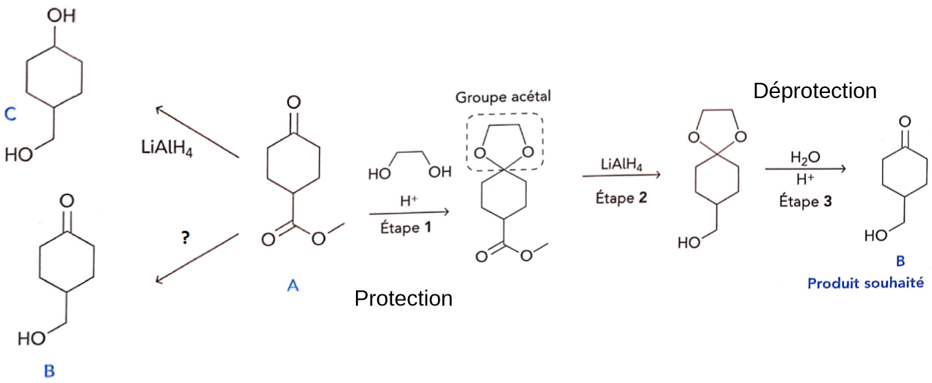
II.2) Protection et déprotection

Slide 14
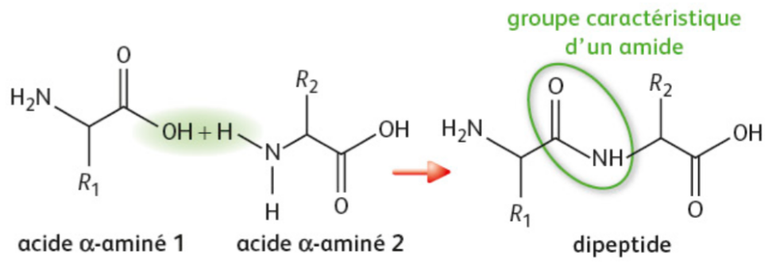
III.3) Application : Synthèse peptidique
Réaction de synthèse d’un dipeptide

Slide 15
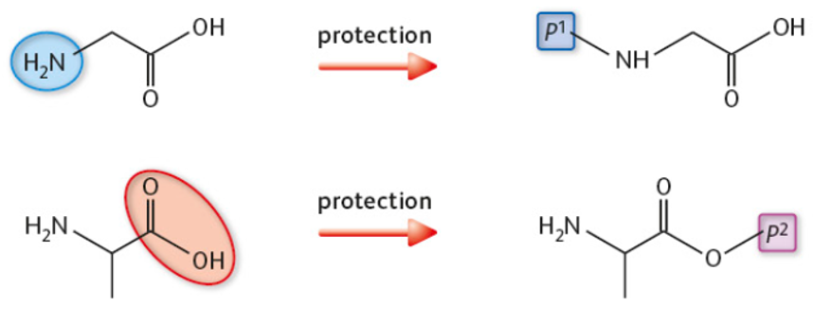
III.3) Application : Synthèse peptidique

Slide 16
III.3) Application : Synthèse peptidique

